Slide 1
УРОК «РУССКИЙ БОГАТЫРЬ»
программа по «Изобразительному искусству» под редакцией Б. М. Неменского
для 4 класса
© Лупинос Юлия Владимировна,
учитель ИЗО, ГБОУ СОШ № 425, г. Москва

Slide 2
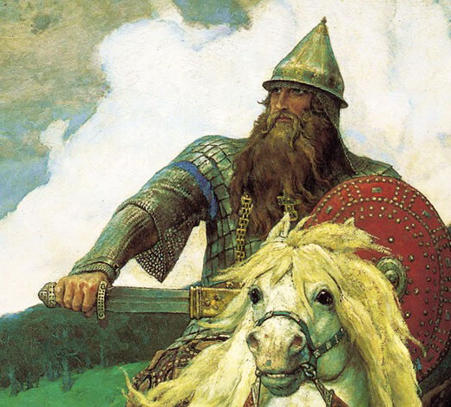
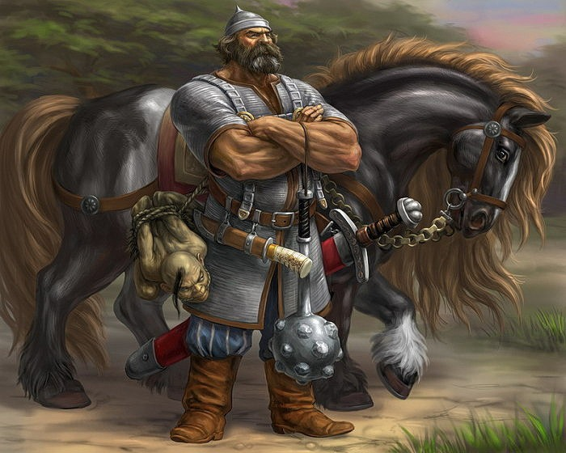
БОГАТЫРЬ - ЗАЩИТНИК ЗЕМЛИ РУССКОЙ
«Моё богатство – сила богатырская»

Slide 3
Оружие Богатырей
КОПЬЁ | САБЛЯ | ПАЛИЦА
НОЖ | БОЕВОЙ ТОПОР | МЕЧ
БУЛАВА | КИСТЕНЬ | ШЕСТОПЁР

Slide 4
КОПЬЁ
В летописях практически как синоним боя встречается выражение «изломить копье». Задумайтесь, какой силы были удары русских богатырей, ломавших о противников древки копий толщиной в 3 см и длиной около 2 метров.
Древко делалось из березы, дуба, ясеня, клена, часто оковывалось металлом, чтобы враг не перерубил его. Сверху на него насаживали наконечник со втулкой (куда и вставлялось древко). Наконечники достигали в длину полуметра. Были случаи использования целых «мечей» на палке, которыми можно было не только колоть, но и неплохо рубить.

Slide 5
БОЕВОЙ ТОПОР
Боевой топор в хороших руках мог запросто расколоть щит или порвать кольчугу.
Характерная черта русского топора – загадочная дырочка на лезвии. Ученые выдвигали разные гипотезы – от того, что это – клеймо мастера до того, что туда вставлялся стержень, чтобы топор не глубоко застревал при ударе. На самом деле, все оказалось гораздо проще: за эту дырочку пристегивался кожаный чехол для безопасности транспортировки, а также за нее вешали топор к седлу или на стену.

Slide 6
МЕЧ
Меч – не просто русское оружие, а символ военной власти. Мечом клялись в споре, с ним разговаривали, ему давали имя, это имя выписывалось древними мастерами в верхней трети клинка. Меч изготавливали из нового для человечества материала – металла. Его было не просто достать, недопустимо забыть и позорно потерять. Он был эксклюзивом у хозяина, и ещё не понятно, кто кем на самом деле владел.
Меч покупали за равное его весу количество золота. Чтобы избежать неудачной покупки, меч испытывали, перво-наперво, по звону: чем дольше, выше и чище звон клинка, тем лучше металл. Также он должен был с легкостью и не тупясь, перерубить толстый гвоздь и разрезать брошенную на клинок ткань.

Slide 7
НОЖ
Боевым считается любой нож, превышающий в длину 20 см. Нож метали в противника, причем славянские воины отличались в этом деле очень большой меткостью.
Также был довольно жесткий обычай, действовавший в глухих северных деревнях вплоть до XIX века. Деревенские парни, вооруженные ножами, собирались ночью в избе, где тушили весь свет и устраивали поножовщину «все против всех», причем били в полную силу. Удивительно при этом то, что пострадавших почти не было, не считая мелких порезов и ссадин. Ученые в этом улавливают отголосок древней дисциплины тренировки молодых воинов: герой должен не только видеть, но и чувствовать идущий на него удар, уметь без помощи глаз его парировать и правильно нанести ответный удар.

Slide 8
САБЛЯ
Принципиальное различие меча и сабли в том, что меч – оружие рубящее, тогда как сабля – режущее.
На пограничных с кочевниками территориях, славяне стали использовать саблю: так как им надо было противостоять легким всадникам, и для конных воинов она была очень удобна. Считается, что славяне, переняв саблю у степняков, продвинули ее распространение дальше – в западную Европу.

Slide 9
ПАЛИЦА
Палица – это грушевидное шипованное оружие, которое мы привыкли видеть в руках у богатырей.
Многие художники снабжают своих былинных героев огромными цельнометаллическими «стопудовыми» палицами. На самом деле, палица весила всего 200-300 грамм – этого вполне хватало для хорошего удара.

Slide 10
БУЛАВА
Булаве же свойственна несколько даже кубическая форма, что отразилось в ее названии — «шишка», «набалдашник».
Это не столько смертоносное оружие, сколько деморализующее – ранить, калечить, оглушать. Тот, кто считает, что древние войны отличались огромным количеством жертв, ошибается. Главной задачей было не уничтожить поголовно противника, как сейчас пытаются сделать многие, а лишь сломить его сопротивление, собрать дань, угнать людей в рабство и тем самым обеспечить процветание своему народу. По летописным источникам, убитых было мало, тогда как раненых – случалось больше трех четвертей войска. Войско «побило тех-то», не порубило, не посекло, а именно побило.

Slide 11
КИСТЕНЬ
Кистень – это оружие кочующего богатыря — идеальный инструмент удобный в транспортировке. Кистень представляет собой грушевидную гирю весом 100-500 г., прикрепленную на цепи к рукояти. Можно утверждать, что кистень – чисто русское изобретение, которым пользовались славяне еще в VI веке. В отличие от булавы, кистень универсален — им одинаково можно поражать врага и пешему, и конному воину. Однако, кистень требует от владельца большого искусства обращения с собой – иначе ты чаще будешь попадать гирей себе по лбу или спине, нежели в противника. Иногда применялся следующий прием: все те же гири привязывались к веревке и воин, намотав конец ее на руку, запускал гирю в противника.
Кистени также украшались, как и любое другое оружие, на некоторых из них можно заметить княжеские знаки, замысловатые узоры, серебряную и золотую инкрустацию

Slide 12
ЭТАПЫ РИСОВАНИЯ БОГАТЫРЯ
Определяем высоту фигуры засечками, сверху оставляем немного больше места
Соединяем засечки вертикальной линией

Slide 13
ЭТАПЫ РИСОВАНИЯ БОГАТЫРЯ
Делим вертикальную линию на 8 равных частей
В первом отрезке рисуем голову в форме овала

Slide 14
ЭТАПЫ РИСОВАНИЯ БОГАТЫРЯ
От головы намечаем линию шеи, причём рисуем широкую шею
От линии шеи продолжаем линию плеч

Slide 15
ЭТАПЫ РИСОВАНИЯ БОГАТЫРЯ
Отсчитываем сверху 3,5 части и проводим засечку
На этом уровне рисуем талию

Slide 16
ЭТАПЫ РИСОВАНИЯ БОГАТЫРЯ
Ниже талии намечаем бёдра
Также намечаем две штанины

Slide 17
ЭТАПЫ РИСОВАНИЯ БОГАТЫРЯ
Рисуем руки, используем изогнутую линию, для передачи объёма
Намечаем основание головного убора (шлема)

Slide 18
ЭТАПЫ РИСОВАНИЯ БОГАТЫРЯ
Рисуем шлем
Прорисовываем детали шлема

Slide 19
ЭТАПЫ РИСОВАНИЯ БОГАТЫРЯ
Рисуем ворот рубашки
Переходим к изображению юшмана

Slide 20
ЭТАПЫ РИСОВАНИЯ БОГАТЫРЯ
Добавляем ремень
Прорисовываем элементы юшмана

Slide 21
ЭТАПЫ РИСОВАНИЯ БОГАТЫРЯ
От локтя до запястья рисуем наручи. Декорируем их
Рисуем волосы и черты лица

Slide 22
ЭТАПЫ РИСОВАНИЯ БОГАТЫРЯ
Украшаем рубашку. Рисуем сапоги, декорируем их орнаментом
Дорисовываем снаряжение и оружие

Slide 23
Информационные источники:
Слайд 2. http://vseti.korkinonline.ru/users/6/photo22.html
http://rusfound.ru/?page_id=9
http://zdravonews.ru/2011/09/chto-zhelaet-russkij-bogatyr/
Слайд 4-11 http://russian7.ru/2012/08/7-orudij-iz-arsenala-russkogo-bogatyrya
Слайд 12-22. Рисунки Лупинос Ю. В. из личного архива

